Slide 1
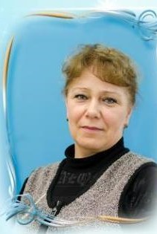
Портфолио
участника
Всероссийского профессионального конкурса
«Воспитатель года России - 2021»
среди педагогических работников
дошкольных образовательных организаций
МО г. Ефремова
Бородиной Елены Анатольевны
воспитателя высшей категории
смешанной дошкольной группы
комбинированной направленности
«Почемучки» (5-7 лет)
п. Восточный
2021г.

Slide 2
СОДЕРЖАНИЕ
I. Введение
- Характеристика;
- Награды;
II. Личные данные
Информационная карта
- Работа;
- Образование;
- Контакты;
- Общие сведения;
- Общественная деятельность;
- Досуг;
- Ссылка на материалы электронных ресурсов.
III. Эссе «Я и моя профессия»
IV. Конспект конкурсного НОД
Приложения

Slide 3
Характеристика
Бородина Елена Анатольевна ответственный и компетентный специалист. Работая с детьми смешанной дошкольной группы (5-7 лет), проявила себя знающим педагогом, знает возрастные и индивидуальные особенности своих воспитанников, обладающим всеми необходимыми методиками, знаниями и умениями. Осуществляет свою деятельность на профессиональном уровне, обеспечивая в полном объёме реализацию Программы.
Соблюдает правовые, нравственные и этические нормы, следует требованиям профессиональной этики. Уважает честь и достоинство воспитанников и других участников образовательных отношений. Развивает у воспитанников познавательную активность, самостоятельность, инициативу, творческие способности. Формирует гражданскую позицию, способность к труду и жизни в условиях современного мира, формирует культуру здорового и безопасного образа жизни. Воспитатель умеет достигать взаимопонимания с родителями воспитанников и членами педагогического коллектива, активно работает над созданием педагогически комфортной для детей обстановки, испытывает интерес и удовлетворение от работы с детьми. Применяет педагогически обоснованные формы, методы обучения и воспитания. Учитывает особенности психофизического развития детей и состояние их здоровья.

Slide 4
Педагог обладает основными, обозначенными в ФГОС ДО компетенциями, необходимыми для обеспечения развития детей. Умеет обеспечивать развитие личности, мотивации и способностей детей в
различных видах деятельности в их тесной взаимосвязи. Эффективно применяет в своей работе информационно-коммуникативные технологии.
Рабочее пространство педагога хорошо организовано. В работе с воспитанниками умеет справляться с их негативными реакциями, непослушанием, недоступным поведением, поощряя их положительные поступки, помогая детям усвоить рамки общепринятого поведения. Умеет выслушивать и общаться с ребёнком в соответствии с его возрастом и уровнем развития.
Всегда согласовывает собственные действия с потребностями коллектива, проявляет интерес к педагогической деятельности коллег, по необходимости оказывает помощь.
Своё планирование соотносит и координирует с общими программами развития и планами ДОУ, обеспечивает взаимосвязь образовательной деятельности в основных формах организации детей.

Slide 5
В образовательной деятельности учитывает уровень усвоения программы воспитанниками, возраст, психофизиологические особенности детей, пользуется методами гендерного воспитания. Обеспечивает проявление детского творчества и самостоятельности детей в образовательной деятельности, создаёт для этого все условия (зоны творчества, конструирования, чтения, игр, отдыха). Хорошо знает и умеет руководить игровой, трудовой, коммуникативной, познавательно-исследовательской, продуктивной деятельностью, грамотно организовывает прогулки и экскурсии, методически верно строит занятия в разновозрастной группе. Умеет разнообразно построить работу по развитию формирования у детей навыков культурного общения, взаимодействия друг с другом, воспитанию культурно-гигиенических навыков. Работает над достижением высокого уровня выполнения образовательной программы. В процессе самообразования использует информационно-коммуникативные технологии и при этом пополняет свою собственную методическую библиотеку. Материалы, разрабатываемые педагогом, соответствуют нормативно-правовым актам. Опыт работы воспитателя содержит методический, дидактический материал.
Созданная в группе развивающая предметно-пространственная среда соответствует виду дошкольного учреждения, содержанию образовательной деятельности, а также ФГОС; обеспечивает реализацию образовательной программы и интеграцию образовательных областей, учитывает гендерную специфику и обеспечивает среду как общим, так и специфическим материалом для девочек и мальчиков и индивидуальную комфортность каждого ребёнка.

Slide 6
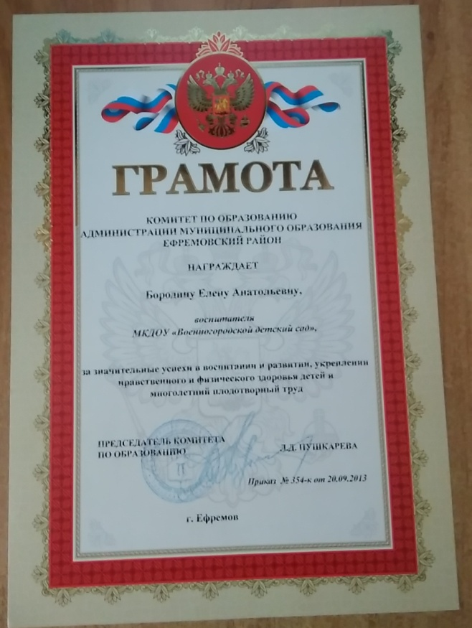
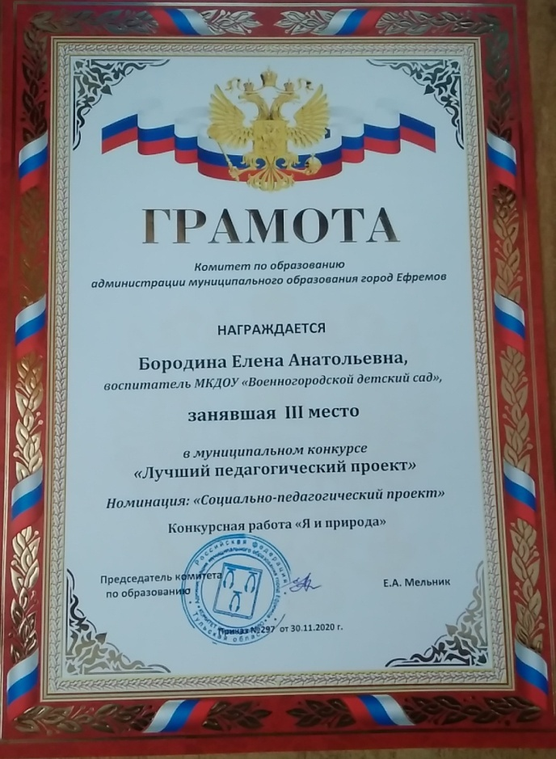
МОИ ДОСТИЖЕНИЯ

Slide 7
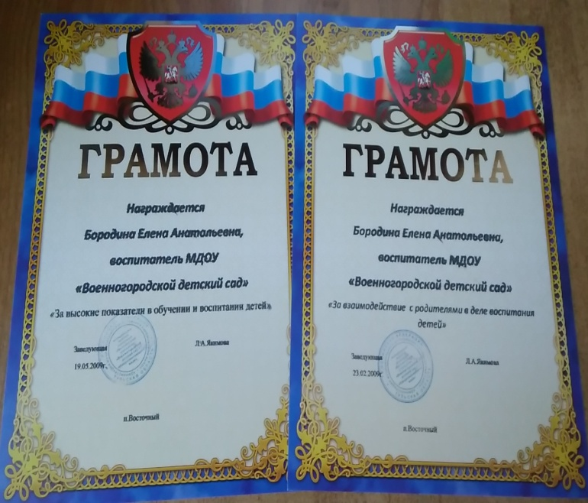
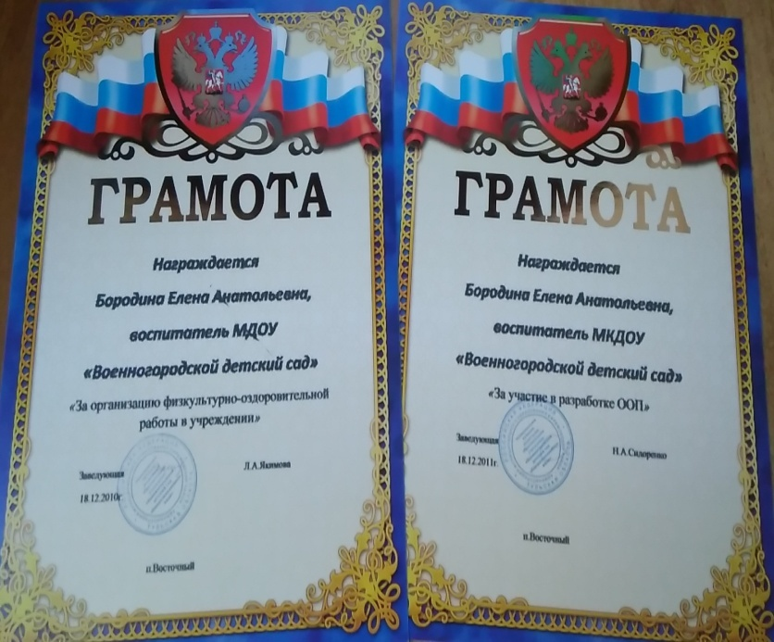

Slide 8
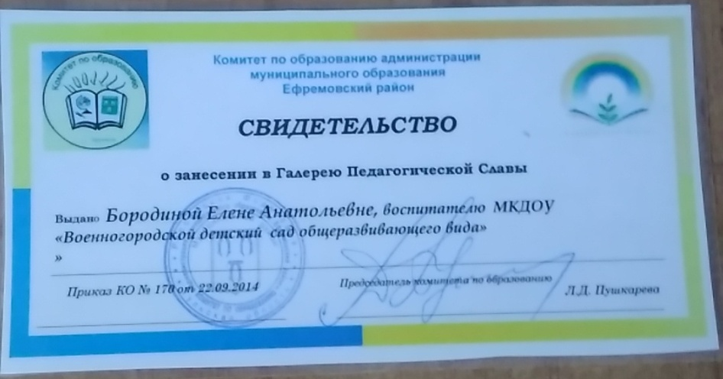
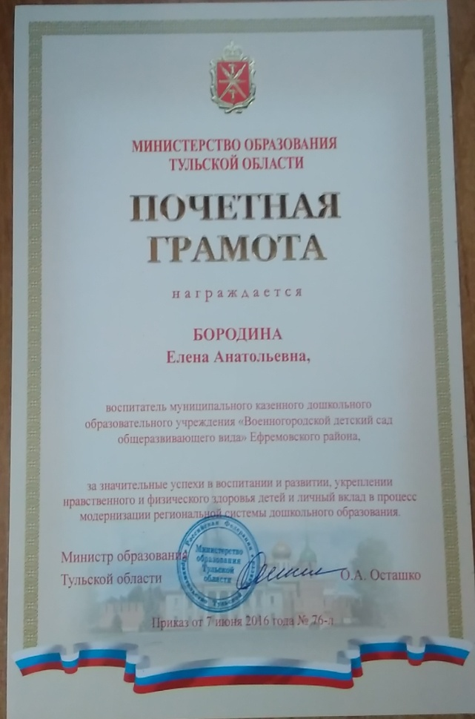

Slide 9
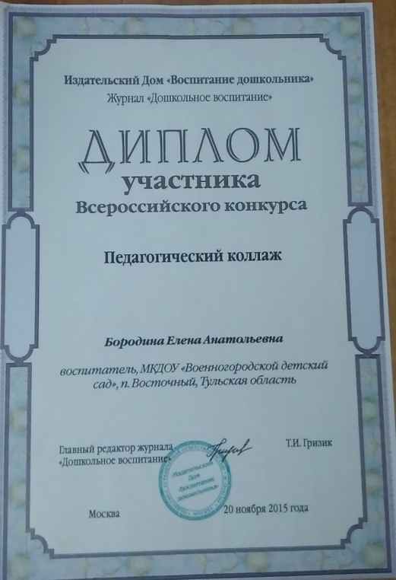
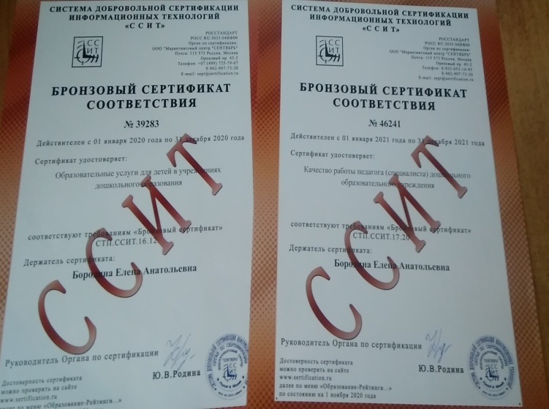

Slide 10
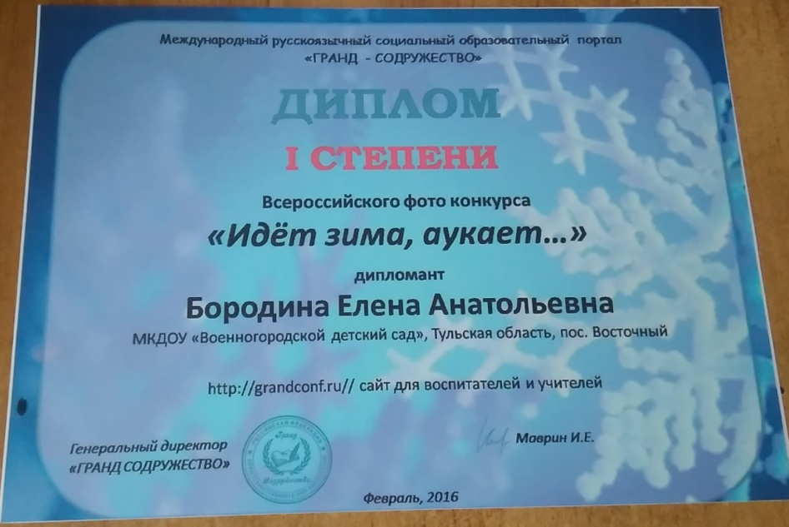
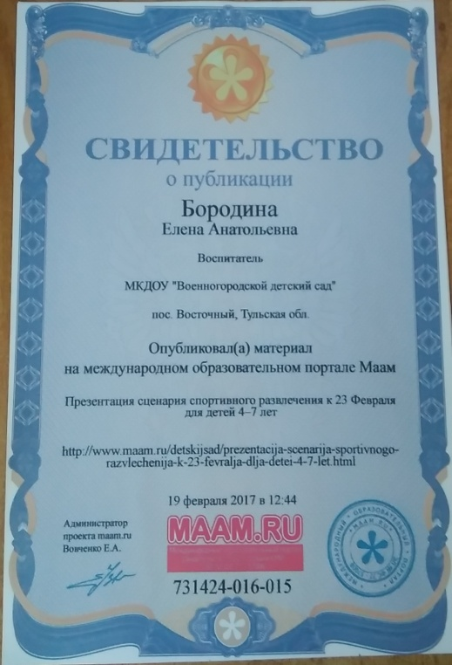

Slide 11
ИНФОРМАЦИОННАЯ КАРТА
Бородина Елена Анатольевна 20.05.1967г.р.
воспитатель муниципального казенного дошкольного
образовательного учреждения
«Военногородской детский сад общеразвивающего вида»
п. Восточный;
образование среднее профессиональное,
ГОУ «Тульский педагогический колледж № 2»; 10.06. 2005г.
по специальности «Дошкольное образование»,
квалификация - воспитатель детей дошкольного возраста,
воспитатель для детей с недостатками умственного
и речевого развития;
педагогический стаж 14 лет;
высшая квалификационная категория 22.12.2017г.
Контакты: 8-906-624-25-67
elena.vasilisa-2014@yandex.ru
раб.: 8-48741-9-83-73

Slide 12
ОБЩИЕ СВЕДЕНИЯ
№ п/п | Название образовательной организации в соответствии с Уставом | Документ об образовании | Годы обучения | Квалификация, специальность
1. | ГОУ «Тульский педагогический колледж №2» | Диплом АК 1132002 регистрационный номер 13092 16 июня 2005г. | 16.06.2005г. | Воспитатель детей дошкольного возраста, воспитатель ДОУ для детей с недостатками умственного и речевого развития. по специальности Дошкольное образование.

Slide 13
Курсы повышения квалификации, стажировка
№ п/п | Тема курсов повышения квалификации, стажировки | Место прохождения | Название организации, осуществляющей повышение квалификации | Сроки прохождения | Название и № документа | Кол-во часов
1. | «Актуальные проблемы образования. Теория и практика дошкольного образования». | г. Ефремов | ГОУ ДПО ТО «ИПК и ППРО ТО» | с 15.09.2008 - 30.04.2009г. | свидетельство о повышении квалификации от 29.04.2009г. №2626 | 162ч.
2. | «Обновление содержания дошкольного образования в условиях реализации ФГОС ДО». | г. Ефремов | ГОУ ДПО ТО «ИПК и ППРО ТО» | с 28.10.2013 -13.11.2013г. | удостоверение о краткосрочном повышении квалификации №1459 | 72ч.
3. | «Позитивная социализация и индивидуализация детей» | г. Ефремов | ГОУ ДПО ТО «ИПК и ППРО ТО» | с 13.03.2017-24.03.2017г. | удостоверение о повышении квалификации от 20.04.2017г. №23341 | 72ч.
4. | «Оказание первой помощи» | г. Ефремов | ФГБОУ ВО «Рязанский государственный медицинский университет имени академика И.П. Павлова» | С 18.06.2018г.-19.06.2018г. | свидетельство | 8ч.

Slide 14
5. | Обучающий семинар «Работа с интерактивными досками» | г. Тула | ГОУ ДПО ТО «ИПК и ППРО ТО» | 17.03.2019г. |  | 3ч.
6. | «Первая помощь в образовательной организации» | г. Ефремов | Автономная некоммерческая организация дополнительного профессионального образования «Среднерусская академия современного знания» | с 10.03.2020-25.03.2020г. | удостоверение о повышении квалификации от 26.03.2020г. №22903 | 72ч.
7. | «Педагогическая деятельность в дополнительном образовании детей и взрослых» | г. Ефремов | Автономная некоммерческая организация дополнительного профессионального образования «Среднерусская академия современного знания» | с 3.03.2020-10.06.2020г. | Диплом о профессиональной переподготовке от 17.06.2020г. №5250
8. | «Организация тьюторского сопровождения обучающихся с ОВЗ и инвалидностью в образовательной организации в условиях реализации федеральных государственных образовательных стандартов» | г. Ефремов | ГОУ ДПО ТО «ИПК и ППРО ТО» | с 16.11.2020-22.12.2020г. | удостоверение о повышении квалификации от 29.12.2020г. №2005842 | 144ч.

Slide 15
9. | Курс вебинаров | г. Ефремов | ФГБНУ «Институт изучения детства, семьи и воспитания РАО», ВОО «Воспитатели России» | 01.03.2020г. | Сертификат №16404 | 30ч.
10. | Современные образовательные технологии в деятельности воспитателя детей дошкольного возраста | Г. Ефремов | ГОУ ДПО ТО «ИПК и ППРО ТО» | 15.03.2021г. – 21.03.2021г.

Slide 16
9. | Курс вебинаров | г. Ефремов | ФГБНУ «Институт изучения детства, семьи и воспитания РАО», ВОО «Воспитатели России» | 01.03.2020г. | Сертификат №16404 | 30ч.
10. | Современные образовательные технологии в деятельности воспитателя детей дошкольного возраста | Г. Ефремов | ГОУ ДПО ТО «ИПК и ППРО ТО» | 15.03.2021г. – 21.03.2021г.

Slide 17
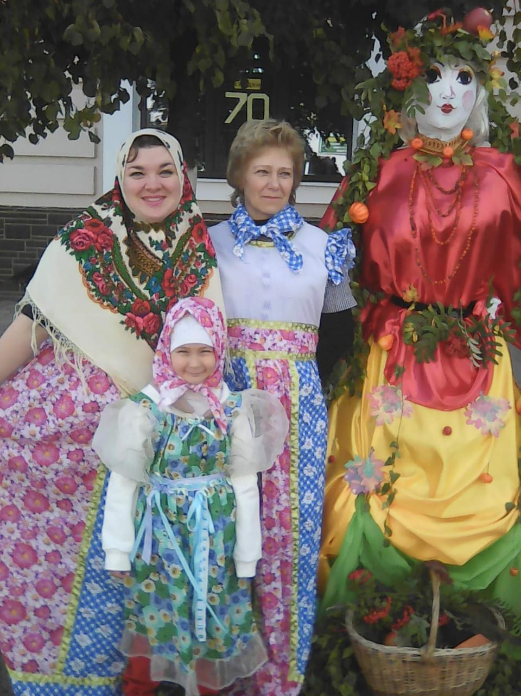
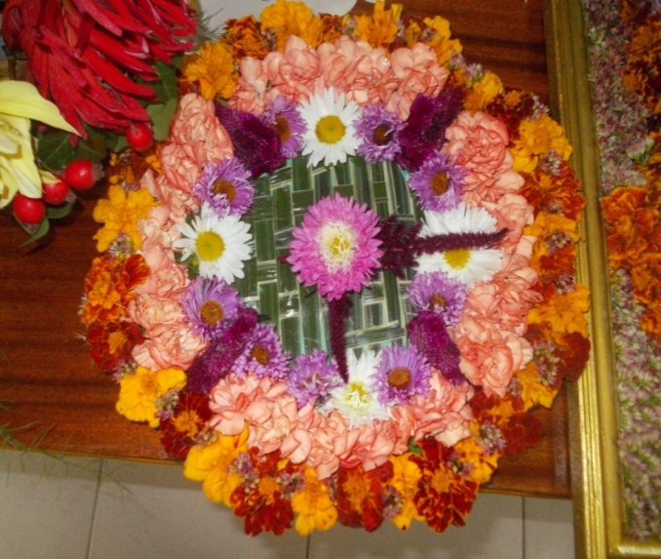
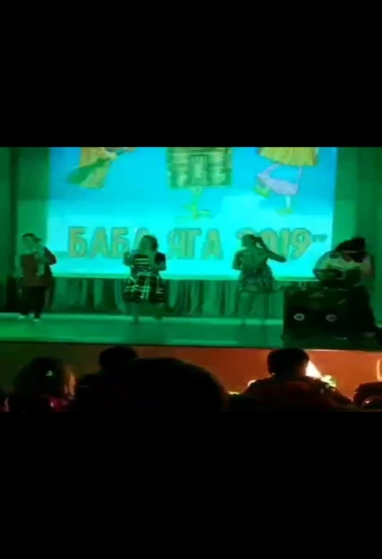
ОБЩЕСТВЕННАЯ ДЕЯТЕЛЬНОСТЬ
Участвовала в мероприятиях ко дню города Ефремова:
- выставка «Бал цветов» (флористика), «Сударыня Осень»
в Бунинском детском фольклорном празднике: фестиваль Огородных Пугал;
Участвовала в шествии Дедов Морозов 2018г.
Участвовала в конкурсе «Баба Яга — 2019»

Slide 18
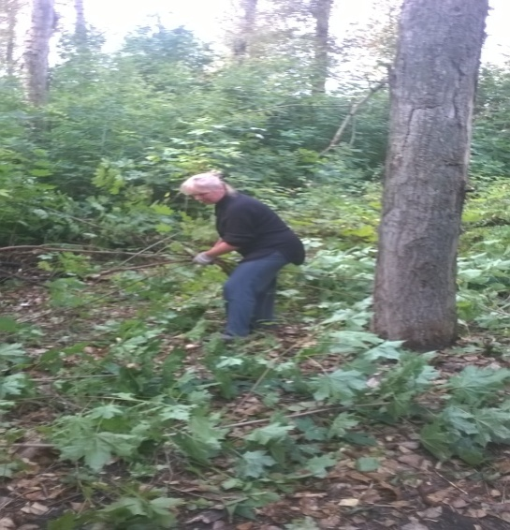
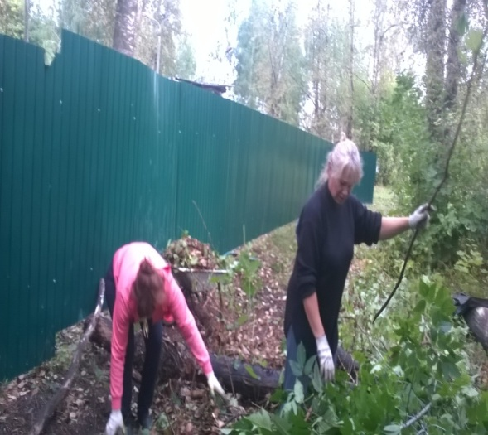
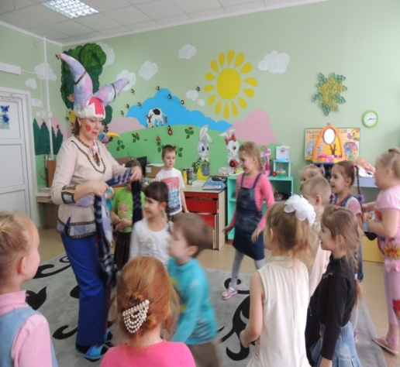
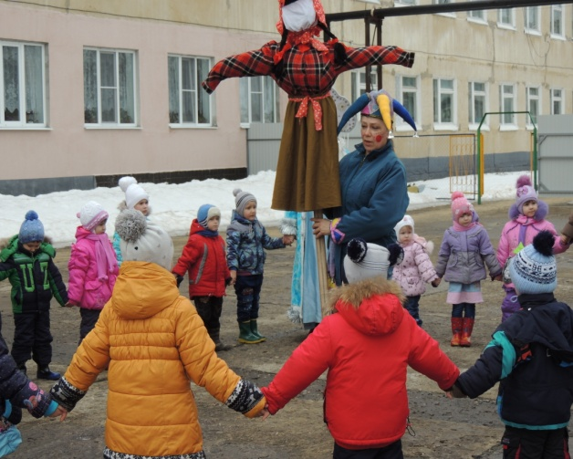
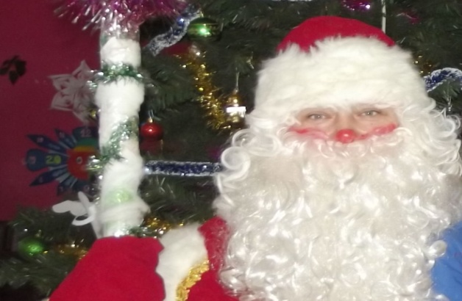
Участвовала в субботниках
Участвовала в утренниках детского сада

Slide 19
МОЙ ДОСУГ
" Дети должны жить в мире красоты,
игры, сказки, музыки, рисунка,
фантазии, творчества".
В.А. Сухомлинский
Не все дни бывают удачные. Бывает так, что сил нет, устаёшь. Но эта усталость никогда не толкала на мысль, чтоб уйти из этой профессии. Я гордо говорю: «Я воспитатель!», потому что люблю своих детей, верю, в каждого из них и горжусь ими! Я учу их радоваться людям, отличать добро от зла, приобщаю к культуре, учу мечтать, творить, дарю им знания и сама стремлюсь к самосовершенствованию. Ведь только у воспитателя, который всегда находится в окружении маленьких детей, есть возможность всегда оставаться молодой и счастливой! Мне кажется, в наше непростое время остаются работать с детьми только истинные педагоги, понимающие детскую душу, которые сами в душе остаются детьми.
Воспитание – это искусство, труд не менее титанический, чем труд писателя или композитора, но более тяжёлый и ответственный. Воспитатель обращается к душе человеческой не через музыку, как композитор, не с помощью красок, как художник, а напрямую. Воспитывает своими знаниями и любовью, своим отношением к миру.
«Заметить красоту в природе, в посёлке, городе, улице, не говоря уже в человеке, сквозь все заслоны мелочей – это значит расширить сферу жизни, сферу того жизненного простора, в которой живёт человек» Д.С. Лихачёв
А чтобы надолго запомнилась вся красота и необычность нашей природы, я занимаюсь фотографией. Ребята часто интересуются, есть ли у меня что-нибудь новенькое. Любят рассматривать мои фото природы и домашних питомцев. Рассказывают мне о своих домашних питомцах.

Slide 20
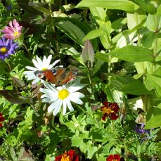
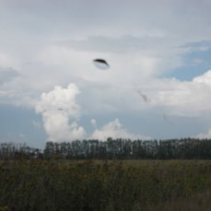
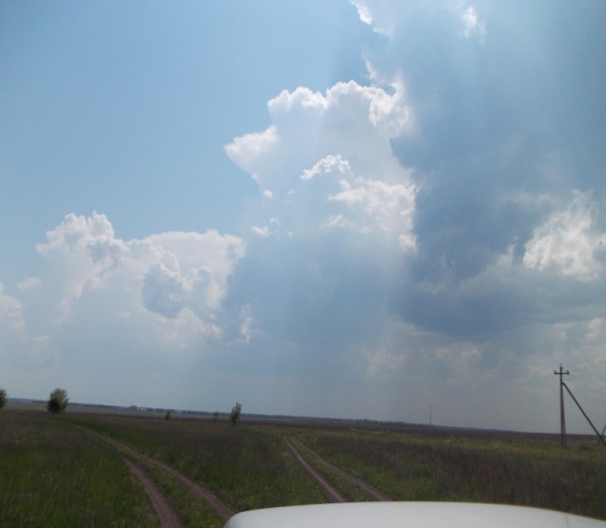
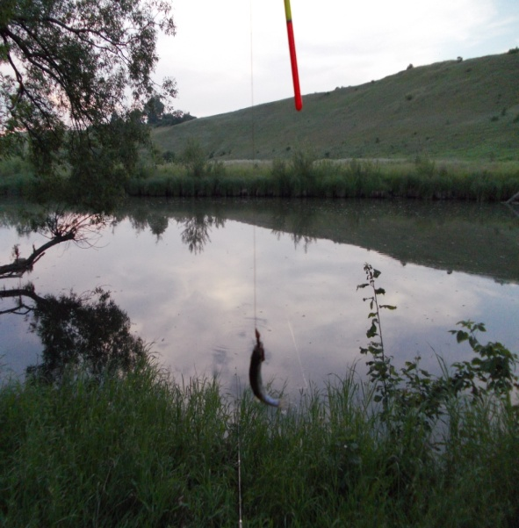
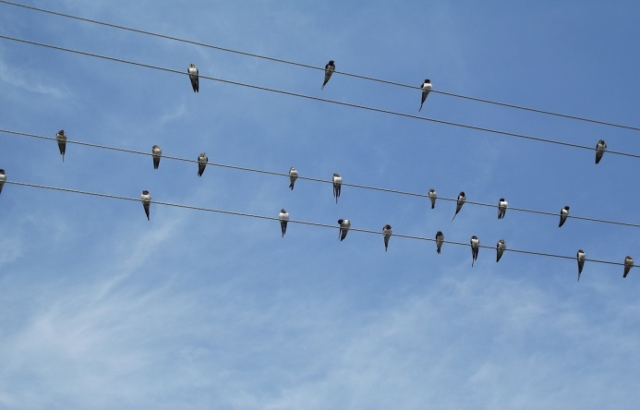
Лето
Люблю ездить на рыбалку

Slide 21
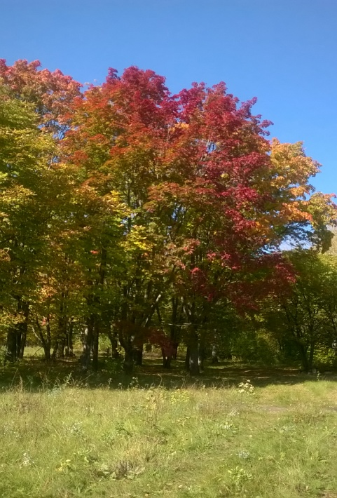
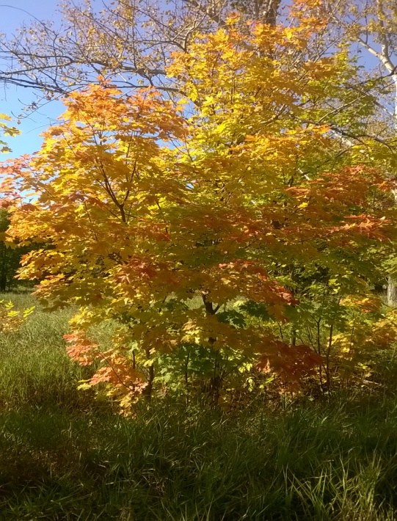
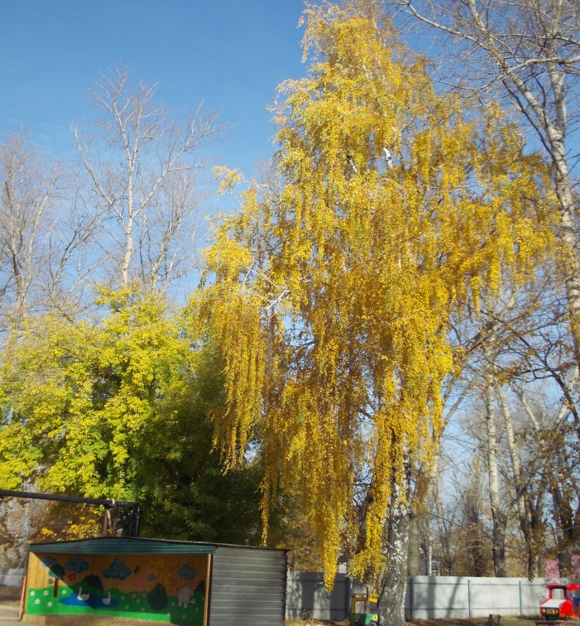
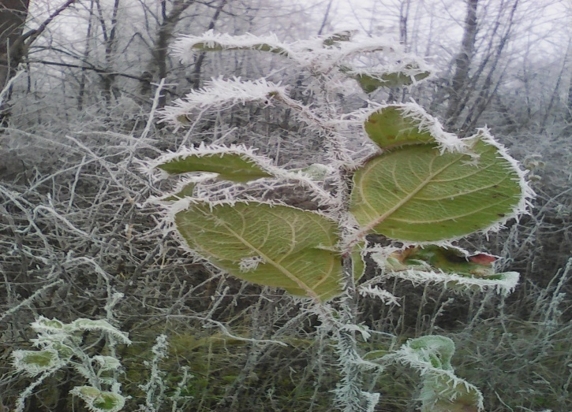
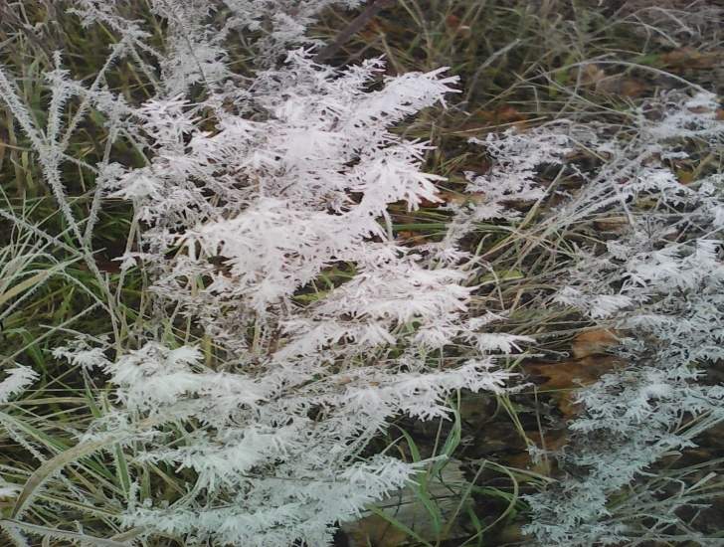
Осенняя пора очей очарование

Slide 22
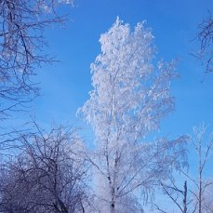
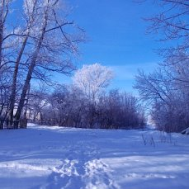
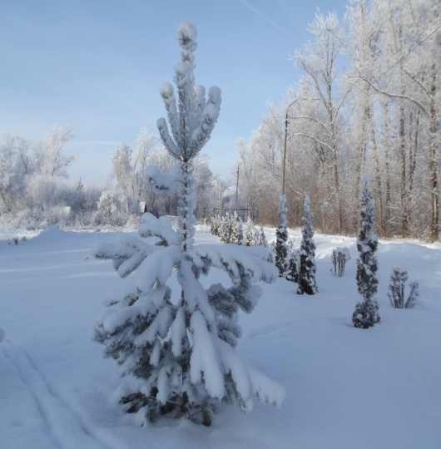
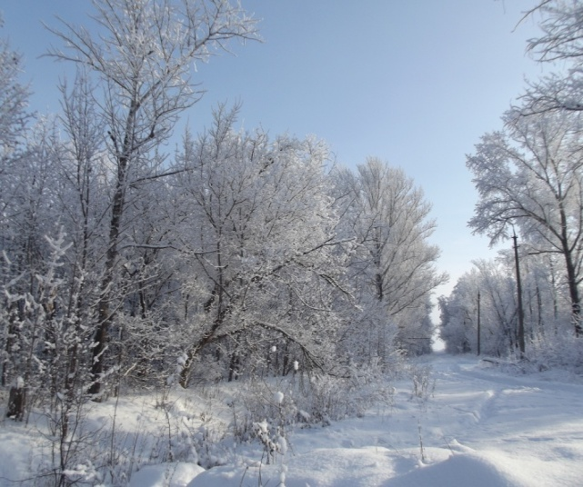
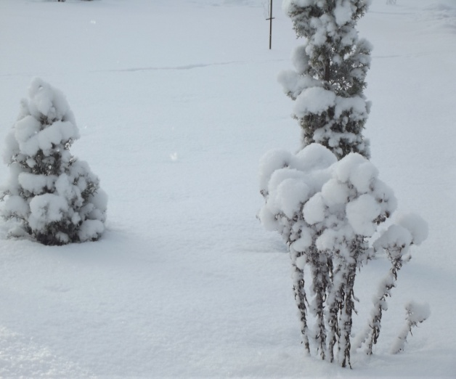
Белая берёза
под моим окном
принакрылась снегом
точно серебром

Slide 23
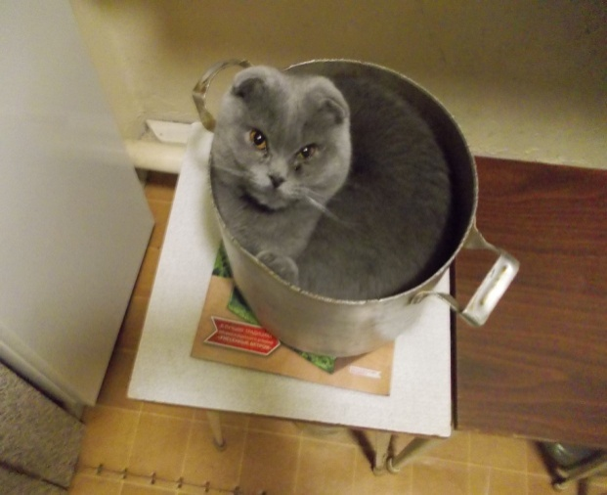
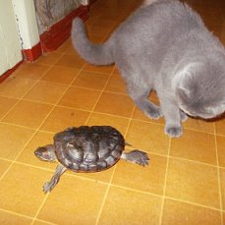
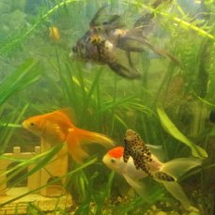
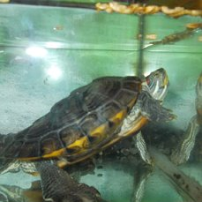
Мои питомцы

Slide 24
Материалы электронных ресурсов:
- страница на сайте образовательного учреждения
http://voennogorod.russia-sad.ru/
Опубликовала методические материалы (конспекты, консультации, планирование, рабочую программу по кружковой работе по речевому развитию)
Международный портал МААМ.RU (конспект спортивного досуга «Веселые старты»)
https://www.maam.ru/detskijsad/prezentacija-scenarija-sportivnogo-razvlechenija-k-23-fevralja-dlja-detei-4-7-let.html
1urok.ru/categories/19/articles/31051 (Конспект открытого занятия «Лепка. Синички»)
https://www.art-talant.org/raboty/profile (конкурсные работы воспитанников группы «Почемучки»);
- https://ok.ru/mkdouvoengor (в группе «Военногородской детский сад» фотоотчёты деятельности детей)

Slide 25
Эссе «Я и моя профессия»
Детство существует вовсе
не назло воспитателям, оно – дар природы
человеку, чтобы тот вечно познавал необъятное.
Ш.А. Амонашвили
Мой педагогический стаж - 14 лет, работаю воспитателем в разновозрастной группе, иду на работу с радостью в свой творческий, сплочённый коллектив взрослых и детей, живущий своими радостями и заботами, знаю – меня ждут мои детишки.
В этом детском саду работаю уже давно, сначала была помощником воспитателя. Смотрела, как работают воспитатели и в процессе работы поняла - хочу сама учить и воспитывать деток, передавать свои знания и опыт. Но нужны более глубокие знания психологии: детской, возрастной, общения взрослого и ребёнка; углубленные знания в области «Речевого развития», а именно логопедия, поэтому поступила в Тульский педагогический колледж.
И вот я воспитатель детского сада. Эта профессия заставляет меня забыть все проблемы, ощущать себя всегда здоровой, энергичной и всегда находиться в мире сказочного детства.
Детский сад – удивительный мир! Его обитатели – удивительные создания! Самая добрая, бескорыстная, доверчивая, чистая, простая душа ребенка вовлекает в общение и в желание работать с ним. При работе с детьми всегда кажется, что время летит незаметно. В детском саду я работаю много лет и еще ни разу не пожалела о выборе своей профессии. Я рада, что я педагог дошкольного образования! Ведь отдавать себя детям, понимать их, находить радость в общении с ними, верить в то, что каждый из них – личность, – вот основные составляющие, на мой взгляд, настоящего педагога. Придя в детский сад каждому ребёнку нужно со мной поделиться, показать, какой они красивый рисунок нарисовали с мамой и папой, куда ходили на выходных и что там видели. А мне в свою очередь нужно сделать так, чтобы их день прошел насыщенным, интересным, познавательным.

Slide 26
Все дети разные: по темпераменту, характеру, состоянию здоровья. Некоторые дети малообщительны, замкнуты, гиперактивные, тревожные. Моя задача, найти контакт с каждым ребёнком, помочь ему адаптироваться в социальном мире.
Организую работу в смешанных подгруппах, где «слабые» дети имеют возможность видеть особенности выполнения заданий «сильными» детьми. Детям с опережающим развитием на занятиях предлагаю дополнительные задания разной степени сложности. В организации обучения использую дифференцированный подбор материала, который позволяет учитывать индивидуальные возможности детей: сильным – более сложный вариант материала, слабым – упрощенный вариант. Веду индивидуальную работу, учитывая их склонности и интересы. Чтобы повысить учебную мотивацию у детей, стараюсь подбирать задания, от выполнения которых дети получают удовольствие, у них повышается самооценка. На занятиях идет постоянное усложнение заданий, которые рассчитаны на «зону ближнего развития» ребенка.
Использую в своей работе совместную деятельность детей, которая способствует формированию положительных взаимоотношений, умению договариваться о содержании деятельности, оказывать помощь тем, кто в ней нуждается, подбадривать их.
В ситуации обновления российского государства и общества перед образовательным учреждением сегодня стоит множество непростых задач. Одним из основных путей обновления является переход на личностно-ориентированную модель развития и воспитания, признающий ценность развития индивидуальности ребёнка: не рядом, не «над», а вместе. С целью улучшения психологической атмосферы в группе стараюсь отказаться от воздействия на ребёнка и перейти к взаимодействию. Предоставляя возможность детям самим выбирать занятие по интересам (в свободной деятельности, во время прогулок), я откликаюсь на любую просьбу ребёнка в совместной деятельности. Постоянно отмечаю новые достижения ребёнка в разных видах деятельности, намеренно создаю ситуации, в которых робкие, неуверенные в себе дети достигают успеха. Поддерживаю эмоциональный комфорт «непопулярных» в группе детей, создаю условия для их принятия сверстниками. В результате создаются равноправные взаимоотношения между всеми участниками педагогического процесса. В группе преобладает доверительный стиль общения: дети-дети; дети-взрослые; педагоги - родители.

Slide 27
Таким образом, педагогический процесс в группе представляет собой единую личностно-ориентированную систему совместной жизни детей и взрослых. Дети вечером не хотят идти домой, и просят родителей прийти за ними позже.
Качество работы ДОУ зависит от качества работы воспитателя. В настоящее время востребован не просто воспитатель, а педагог-исследователь, педагог-психолог, педагог-технолог. Роль обучения должна быть иной. Научить ребёнка мыслить и самостоятельно добывать знания, заложить фундамент активной жизненной позиции - это педагогическая цель современного образования, а приоритетной задачей педагога является установка на развитие творческой деятельности ребёнка, уметь расковать мысль, побудить стремление создать новое, принимать самостоятельно решения.
ДОУ предоставляет образовательные услуги – помощь семье в воспитании и развитии ребёнка – дошкольника, и от того насколько грамотно выстроен образовательный процесс, зависит качественный уровень данной услуги. И я как, воспитатель стараюсь создать условия для реализации образовательной программы и учебно – воспитательного процесса в целом. Создаю условия для профессионального роста, творческого поиска новых методов и форм работы с детьми и родителями. Эмоциональному благополучию детей способствует и взаимное доверие педагогов и родителей. В своем сотрудничестве с родителями с целью формирования их активной позиции использую следующие формы и методы работы: родительские собрания, консультации, индивидуальные беседы, дискуссии, проведение совместных праздников, развлечения, анкетирование. В группе имеется информационный стенд, где родители могут познакомиться с новыми печатными изданиями, получить сведения о работе ДОУ, группы, о том, чем занимался ребёнок сегодня в саду. В условиях пандемии вся необходимая для родителей информация размещается в родительском чате в ватцап, а также ежемесячные фотоотчёты на сайте ДОУ. В своей работе стараюсь максимально удовлетворить выявленные пожелания родителей.
У вновь поступающих в группу детей ежегодно выявляется дефицит общения, лексики, смысловых связей, дефекты речи, поэтому одним из центральных направлений в работе мною определена проблема речевого развития в игре. На решение этих проблем буду направлять максимум
усилий.

Slide 28
муниципальное казенное дошкольное образовательное учреждение
«Военногородской детский сад общеразвивающего вида»
Конспект занятия по подготовке к обучению грамоте
в смешанной дошкольной группе (5-7 лет)
Комбинированной направленности
подготовительная подгруппа «Звуки [З], [Зь]. Буква З»
Подготовила и провела
Воспитатель высшей категории
Бородина Елена Анатольевна
п. Восточный, 2021уч.г.

Slide 29
Технологическая карта Образовательная область: «Речевое развитие». Направление: развитие речи. Тема: «Звуки [З], [Зь]. Буква З». Педагогическая цель: закрепление звуков З, Зь. Знакомство с буквой З, учить давать характеристику 3, Зь в сравнительном аспекте; учить детей дифференцировать звуки в слогах и словах; уточнять и расширять словарь; формировать навыки ориентировки в пространстве; учить синхронизировать речь с движениями; воспитывать у детей самоконтроль за речью через оральный, тактильно-вибрационный и акустический контроль. Целевые ориентиры: владеет устной речью, использует речь для выражения своих мыслей, построения речевого высказывания в ситуации общения, выделяет звуки в словах, составляет слова из слогов, выделяет последовательность звуков в простых словах; складываются предпосылки грамотности. Освоение содержания образовательных областей: «Социально-коммуникативное развитие», «Познавательное развитие», «Физическое развитие». Виды деятельности: игровая, двигательная, коммуникативная, восприятие художественной литературы. Билингвальный компонент: звуки З, Зь. Средства реализации: интерактивная доска, предметные картинки, рабочие тетради Колесниковой, буквы.

Slide 30
Организационная структура игрового занятия
Этапы деятельности | Деятельность воспитателя | Деятельность детей
1 | 2 | 3
Мотивационно-побудительный | Предлагает отправиться в гости к морским обитателям. Организует беседу по вопросам: - Каких морских обитателей вы знаете? Предлагает рассмотреть изображения морских обитателей. Ребята, морские обитатели предлагают нам поиграть в прятки. Вы согласны? Тогда назовите морских обитателей, которые изображены на экране, запомните их, а теперь закройте глаза. (одна картинка исчезает с экрана) Отгадайте, кто пропал? (играем 4 раза). Ой, посмотрите, все морские животные пропали. А вы запомнили, кто за кем стоял? Тогда называйте их по порядку. | Отвечают на вопрос. Называют морских обитателей в том порядке, в котором они были на экране.
Организационно-поисковый | Предлагает отгадать загадку: Что всё это значит? Дочка, а не плачет; Спать уложишь - Будет спать День, и два, и даже пять. (Кукла) К нам в гости пришли куклы. Их зовут Зоя и Зина. Вы догадались, с какими звуками мы сегодня будем играть? (Звуки З, Зь) Предлагаю нашим куклам подарить бантики. Только вот кому, какой я не знаю. Помогите мне дать характеристику первым звукам в именах кукол. | Отгадывают загадку. Отвечают на вопрос. Выбирают бантик и самостоятельно рассуждают, почему взяли именно такой. Дают характеристику звукам.

Slide 31
 | Акустико-артикуляционный образ звуков. Сравнительная характеристика артикуляции звуков. — Звук 3 - губы в улыбке; кончик языка упирается в нижние зубы; боковые края языка плотно прижимаются к верхним коренным зубам; воздушная струя — холодная, идёт по середине языка. Звук 3 – согласный, твёрдый, звонкий. Значит, Зое дарим синий бантик. — Звук Зь - губы в улыбке; спинка языка выгнута. Звук Зь — согласный, мягкий, звонкий. Значит. Зине дарим зелёный бантик. | Произнесение звуков 3, Зь хором и индивидуально. Дарят куклам бантики.
 | Предлагает поиграть в игру «Помоги куклам найти друзей». - А вы знаете, что когда мы ложимся спать, все игрушки оживают? Давайте представим, что наступила ночь, мы уснули, а в нашей группе игрушки ожили. Интересно, а с кем будут играть наши гости? - Вспомните, какие игрушки ожили в комнате и играли с нашими куклами. Посмотрите, нет ли среди них лишних? | Называют игрушку, определяют местоположение звуков 3, Зь в слове и говорят, кто с ней будет играть Зоя или Зина. Называют лишние картинки и объясняют почему.
 | Физминутка «Куклы» Поднимает кукла руки, Вверх-вниз, вверх-вниз! (поднимать и опускать руки вверх) А потом она танцует, Покружись, покружись! (повороты вокруг себя) После танца всем ребятам Поклонись, поклонись! (наклоны вперед) | Выполняют движения

Slide 32
 | Пальчиковая игра «Игрушки». Есть у нас игрушки: (Хлопки). Пластмассовые погремушки, (Встряхивают кулачки). Мишка мягкий меховой, (Сжимают и разжимают пальцы). Мяч резиновый цветной, (Делают шар из пальцев). Кубик деревянный, (Делают квадрат из пальцев) Солдатик оловянный, (Ладошки «смотрят» друг на друга). Шарик легкий надувной, (Руки сложить в круг перед собой). Я люблю играть с тобой. (Хлопают в ладоши). Предлагает написать букву З в рабочих тетрадях. | Выполняют упражнения. Выполняют задание в тетрадях.
 | Дифференциация звуков в слогах, словах, предложениях и текстах. Предлагает поиграть в игру «Скажи наоборот». - Наши куклы решили прогуляться. Вот они идут по тропинке и разговаривают. Говорит за одну куклу: — Зина – Зи-зи-зи, а Зоя в ответ — зы-зы-зы. Зина зе-зе-зе, а Зоя в ответ — зэ-зэ-зэ. Зина зя-зя-зя, а Зоя в ответ — за-за-за. Зина зю-зю-зю, а Зоя в ответ — зу-зу-зу. - Наши куклы пока гуляли свои вещи растеряли. Скажите, кто потерял корзинку, а кто зонтик. - Наша кукла Зина просит написать её имя. Справимся с этой просьбой? - А Зоя попросила нас помочь ей написать название её любимой игрушки – коза. Поможем Зое? | Отвечают за вторую куклу. Называют предмет, который потеряла Зина, и объясняют, почему они так думают. Затем называют предмет, который потеряла Зоя, и объясняют, почему они так думают. Выполняют звуко-буквенный разбор слова Зина, коза на магнитной доске. Делят это слово на слоги и ставят в нём ударение.
Рефлексивно-корригирующий | С какими звуками мы сегодня играли? Дайте характеристику звукам 3, Зь. Чем они отличаются друг от друга? А какой буквой обозначаются эти звуки? Все молодцы!

Slide 33
ПРИЛОЖЕНИЯ

Slide 34
Приложение 1.
САМООТЧЁТ
деятельности воспитателя
Дошкольный возраст – важный период становления личности, когда закладываются все основные качества, формируются ответственность и способность ребенка к уважению и пониманию других людей.
Предназначение дошкольного образования состоит не только в формировании суммы знаний, но и в развитии базовой способности личности, ее социальных и культурных навыков, здорового образа жизни, основ экологически целесообразного поведения, формирования коммуникативных навыков, поведенческих структур.
Главная цель моей деятельности: оказывать помощь родителям на пути воспитания их детей, передавая им свой опыт, знания и умения; совершенствовать своё мастерство.
Мой опыт формировался в условиях муниципального казенного дошкольного образовательного учреждения «Военногородской детский сад общеразвивающего вида» в старшей разновозрастной группе.
В течение четырнадцати лет я работаю с детьми старшей разновозрастной группы (5-7 лет). Наблюдая за играми детей, задавая им вопросы, я обратила внимание, что темпы овладения детьми речью неодинаковы. Речь большинства детей этого возраста характеризуется общей смягчённостью, недостаточно отчётливым произнесением слов, неправильным произнесением многих звуков, заменой сложных для произношения звуков более простыми. Выяснив такие факты, я на первом этапе поставила перед собой следующие цели и задачи:
Учить детей преодолевать психологический барьер, создавать
условия для межличностного общения в группе;
Обеспечить охрану жизни и укрепление здоровья детей;
Обучать детей искусству общения в разных формах и ситуациях;

Slide 35
Создавать полноценную развивающую среду, способствующую развитию коммуникативных навыков у детей;
Развивать основные психологические процессы, волевые и нравственные качества личности, социальное поведение с учётом ситуации общения.
Воспитывать в детях культуру общения.
Поставленные задачи решаются в игровой форме с использованием современных технологий, методов и приёмов. Для этого мной создаётся развивающая предметно-пространственная среда, способствующая улучшению качества развития речи:
1. Наличие художественной литературы
2. Наличие в группе игрового материала для познавательного
развития детей: (дидактические игры, предметные и сюжетные картинки, плакаты);
3. Наличие игрового материала для сюжетных игр;
4. Наличие материала и оборудования для продуктивной и изобразительной, экспериментальной деятельности;
5. Наличие игрушек для игр во время прогулок.
Игровой материал размещён в группе по тематическому принципу с возможностью трансформируемости.
НОД проводится по подгруппам, имеет свою структуру, отработанную мною в ходе работы с детьми разновозрастной группы. При проведении НОД использую наглядные, практические и словесные методы обучения.
Работа по образовательной области «Речевое развитие» строится мною
с помощью имеющихся пособий и в соответствии с материально-техническими возможностями. Мною были изготовлены и приобретены:
- игры – упражнения на развитие слухового внимания, речевого
дыхания, силы голоса;
- упражнения с зеркалом на развитие правильного
звукопроизношения (игровая артикуляционная гимнастика);

Slide 36
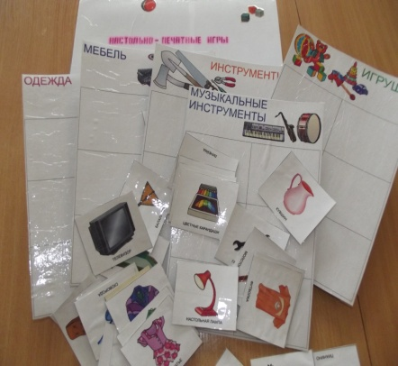
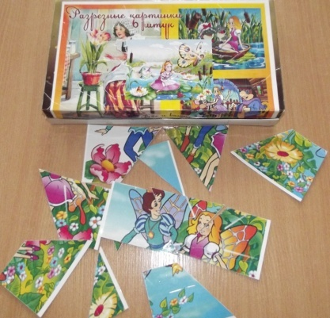
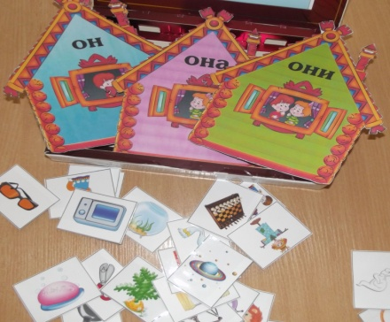
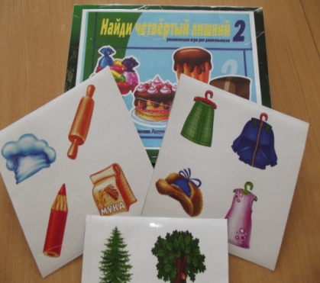
- игры с пальчиками, игры на развитие моторики (выполнение
движений с использованием речи «стихов»);
- дидактические игры на активизацию словаря, классификацию, обобщение, знание литературных героев и произведений.
Д/и «Магазин» - на классификацию Д/и «Собери картинку»
Д/и «Чей домик» Д/и «Найди четвёртый лишний»

Slide 37
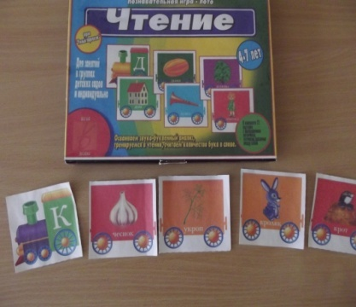
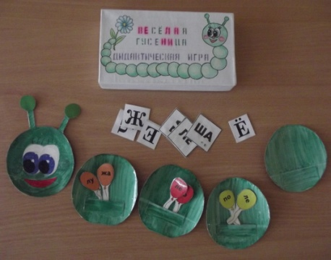
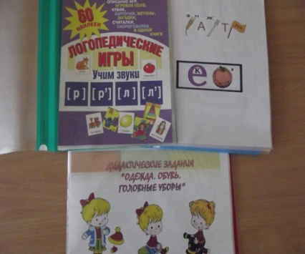
Д/и «Весёлая гусеница» Д/и «Поезд» ребусы, логопедические игры

Slide 38
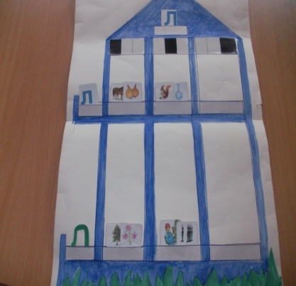
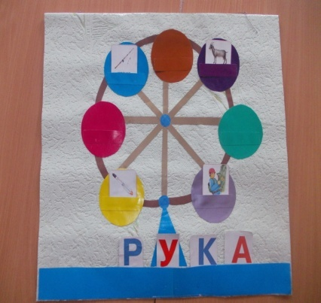
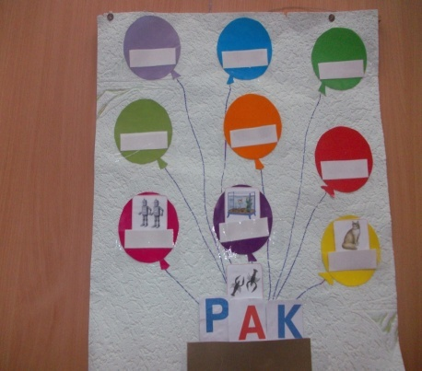
Д/и «Собери слово из звуков» Д/и «Рассели предметы»

Slide 39
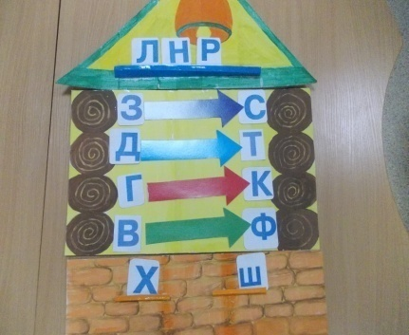
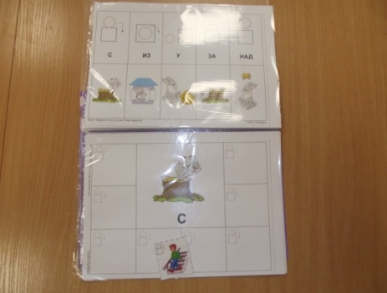
Дидактические игры, разнообразное пособие по речевому развитию помогают детям активизировать, развивать и совершенствовать свою речь и артикуляционный аппарат.
Д/и «Подбери пару» Д/и «Предлоги» Д/и «Прятки»
Д/и «Назови первый и последний звук»

Slide 40
Проект «Я и природа». Воспитание экологической культуры у детей.

Slide 41
Проект «Я и природа».
ПАСПОРТ ПРОЕКТА
Вид проекта: социально-педагогический
Продолжительность проекта: долгосрочный 1 год, срок реализации сентябрь - май 2020-2021уч.г.
Участники проекта: дети смешанной дошкольной группы «Почемучки» (5-7 лет), воспитатели, родители.
Образовательная область: Познавательное развитие: Ознакомление с миром природы.
Актуальность темы:
Взаимоотношение человека с природой - актуальный вопрос современности.
Нарушение природного равновесия, ухудшение состояния воды, воздуха, земли, образовавшегося в результате интенсивной производственной деятельности и в результате невысокого уровня экологической культуры, экологического сознания у большей части населения, угрожают здоровью и жизни людей, особенно детей.
Современные проблемы взаимоотношений человека с окружающей средой могут быть решены только при условии формирования экологического мировоззрения у всех людей, повышения их экологической грамотности и культуры. Формировать правильное отношение к природе надо начинать задолго до того, как человек становится взрослым.
Экологическое воспитание и образование детей – чрезвычайно актуальная проблема настоящего времени: только экологическая культура ныне живущих людей может вывести планету и человечество из того катастрофического состояния, в котором оно пребывает сейчас.
Человек играет важную роль в поддержании, сохранении или создании условий для живых существ, обитающих по соседству.
В детском возрасте у ребенка формируется понимание взаимосвязи человека и природы, закладывается личная модель отношения к окружающей среде. Для того чтобы в детском сознании возникло и закрепилось чувство сострадания к живой природе, интерес к окружающему миру растений и животных, большое значение имеет показ конкретных фактов взаимодействия человека с природой. Общение с природой помогает детям оценить ее современное экологическое состояние.
Экологическое образование детей – это огромный потенциал их всестороннего развития. Крупицы экологических знаний, полученные в детстве, помогут ребенку ориентироваться в окружающей действительности, правильно понимать ее, положат начало осознанному отношению к природе, определению своего места в ней в будущем.

Slide 42
Формирование экологической культуры детей - одно из основных направлений общей стратегии воспитания.
Формированием экологической культуры, является развитие гуманного отношения к природе, способность воспринимать и чувствовать ее красоту, умение бережно относится ко всем природным компонентам. Конечным результатом, должно быть не только владение определенными знаниями и умениями, навыками, а развитие эмоциональной отзывчивости, умение и желание активно защищать, улучшать, облагораживать окружающую среду.
Мир сделал шаг в новый век. Каким он будет, во многом зависит от нас и от тех основ, которые мы заложили в сознание детей – созидателей новой жизни. Экологические проблемы – это не только результат загрязнения окружающей среды «плодами» хозяйственной деятельности, но и последствия растущего дефицита экологического сознания.
Воспитание экологической культуры – одно из важных направлений всестороннего развития личности дошкольника. Ребенок должен понять, что человек и природа взаимосвязаны, поэтому забота о природе есть забота о человеке, его будущем, а то, что наносит вред природе, наносит вред и человеку. Следовательно, действия, в результате которых разрушается общий для всех Дом, безнравственны. Важно, чтобы базисной основой культуры растущего человека было накопление ребенком гуманных знаний о человеке, обществе и природе как важнейшей составляющей окружающего мира.
Дошкольное детство – начальный этап становления человеческой личности. В этот период закладываются основы личностной культуры. Каждому человеку необходимо знать о своем доме, а наш большой дом – Земля и жить на ней нужно так, чтобы никому не было плохо от твоего общения с окружающей природой. Необходимо воспитывать природой. Необходимо воспитывать интерес к природе, будь то комнатное растение, экзотическое животное или местный водоем.
У детей необходимо формировать знания о единстве живого организма со средой обитания, о морфо – функциональной (из чего состоит, как действует) целостности живых организмов, всех жителей планеты. Дать понять, что нет абсолютно вредного в природе и абсолютного полезного живого, все должно существовать в тесной зависимости
Цель: формирование осознанно-правильного отношения к явлениям и объектам природы, формирование начал экологической культуры.
Задачи:
1. Формировать представления о простейших взаимосвязях в живой и неживой природе, знакомить с правилами поведения в природе;
2. Расширять представления об условиях, необходимых для жизни людей, животных, растений;
3. Продолжать формировать представления о том, что человек - часть природы и что он должен беречь, охранять и защищать её; знакомство с Красной книгой России.
4. Закреплять умения устанавливать причинно-следственные связи между природными явлениями;
5. Подвести к пониманию того, что жизнь человека на Земле зависит от состояния окружающей среды.
6. Провести работу с родителями по этой теме.

Slide 43
Основные вопросы:
Формирование у детей познавательного, эмоционально-нравственного, практически-деятельного отношения к окружающей среде и к своему здоровью путем создания основ экологической культуры; привлечение родителей в воспитание экологической культуры у детей.
Уточнить и систематизировать знания детей о царстве растений и животных в разных климатических зонах.
Расширить знания детей о лекарственных растениях и редких видах растений.
Развивать знания о неразрывной связи человека с природой, воспитывать экологическое сознание, желание оказывать посильную помощь природе.
Формировать ценностные ориентации в поведении и деятельности, обеспечивающие ответственное отношение к окружающей природной среде.
Развивать познавательную активность в процессе ознакомления с окружающим.
Воспитывать гуманное, эмоционально-положительное, бережное отношение к миру природы и самого ребенка.
Формировать первоначальную систему ценностных ориентаций (восприятие себя как части природы, взаимосвязи человека и природы).
Формировать умения и желания сохранять природу и при необходимости оказывать ей помощь.
Формы работы: беседы, тематические занятия, дидактические игры, наблюдения, чтение художественной литературы, изо-деятельность.
Предполагаемый результат:
У детей сформировано осознанно-правильное отношение к природным явлениям и объектам.
Ребёнок проявляет познавательный интерес к практическим опытам, наблюдениям.
Проявляет интерес к природоохранной деятельности.
Проявляет любознательность, интересуется причинно-следственными связями, пытается самостоятельно придумывать объяснения явлениям природы и поступкам людей.
Обладает начальными знаниями о природном мире, элементарными представлениями из области живой природы.
Проявляет заботу об окружающей среде.
Эмоционально отзывается на красоту окружающего мира.

Slide 44
Этапы проекта
Месяц | Этапы | Содержание работы | Практический выход реализация проекта
Сентябрь | Организационный - Теоретический этап | Изучение методической литературы по данной проблеме. Разработка проекта «Я и природа» Привлечение родителей к совместной работе над проектом. | Консультация для педагогов: «Поведение детей в природе», «Требования к оформлению уголка природы в группе». Наблюдения с детьми на прогулке за сезонными изменениями в природе (растения, насекомые).
Октябрь, Ноябрь | Содержательный - Теоретический этап | Родительское собрание «Формирование основ экологической культуры у детей». Познакомить родителей с примерным планом работы по проекту. Привлечь родителей к участию в конкурсах ДОУ «Осенний калейдоскоп», «Осенняя шляпа» | Консультации для родителей по формированию основ экологической культуры - «Знакомим ребёнка с природой», «Как научить детей беречь природу», «Досуг с ребенком на природе». Анкетирование родителей: «Экологическое воспитание детей» Наблюдения с детьми на прогулке за сезонными изменениями в природе (растения, насекомые).
Декабрь, январь | Содержательный - Практическая деятельность | Познакомить детей с природными особенностями человека. Формировать понятие о себе как о жителях планеты Земля, находящейся в Солнечной системе. 1. Изучение информации об основных природных сообществах: лес, луг, поле, водоем. | 1. Наблюдения с детьми на прогулке (лесопосадка, луг, поле, пруд). Чтение книг Е.П. Левитана «Твоя вселенная», А. Лопатина «Почему у земли платье зеленое» Консультация для родителей «Береги природу». Памятка для родителей на информационном стенде «Роль родителей в формировании у дошкольников экологической культуры». Индивидуальные задания родителям. Пополнение предметно-развивающей среды по экологическому развитию (лепбук «Экология») Д/и «Кто, где живет?» Рассматривание картин с изображением леса в разное время года.

Slide 45
Февраль, март | Содержательный - Практическая деятельность | 2. «Деревья – наше богатство» - сформировать представление о зависимости здоровья человека от состояния зеленых насаждений на Земле 3. Животный мир (животные нашего края и их разнообразие) - создать условия для формирования представлений об основных группах животных, разнообразия среды обитания. 4. Птицы нашего леса - научить детей различать лесных птиц по оперению, повадкам, месте обитания. Развивать зрительную память, познавательную мотивацию, наглядно образное мышление, словарный запас. Прививать любовь к природе 5. «Растения в нашем уголке природы» - Беседа о комнатных растениях; о необходимости для них условий жизни; об элементах труда. | 2. Беседа «Деревья – наше богатство». Чтение сказки А. Лопатиной «Как деревья к зиме готовились». Наблюдения с детьми на прогулке за деревьями. Рисование разных деревьев. 3. Загадки о домашних и диких животных. Работа в уголке книги: рассматривание иллюстраций домашних и диких животных и их детенышей, беседа о их пользе для человека, рассматривание иллюстраций людей, ухаживающих за домашними животными. Просмотр презентации «Красная книга. Животные Тульского края» Продуктивная деятельность: лепка «Любимый котенок». «Рисуем диких животных». 4. Наблюдения за птицами прилетающих на участок. Беседы на темы: «Жизнь птиц зимой», «Что такое заповедник?», «Красная книга» Д/и «Кто к нам в гости прилетел?». Чтение рассказа Л.Куликова «Дятел – наш приятель». Д/И «Чей хвост», «Угадай по голосу» Загадывание загадок. Речевая логическая задача: «Кто обедал в птичьей столовой?» Продуктивная деятельность: «Мастерская кормушек» (изготовление кормушек для птиц дома с родителями). Консультация для родителей «Жизнь птиц зимой», «Не быть равнодушным». 5. Дидактические игры «Садовник», «Назовите растение». Познавательно-исследовательская деятельность: «Растения пьют воду». Труд: «Зеленая служба Айболита» (продолжать формировать навыки ухода за комнатными растениями)

Slide 46
Апрель | Содержательный - Практическая деятельность | 6. Почва. Камни, песок, глина - создать условия для развития у детей биологических представлений. Познакомить с природоохранной деятельностью человека. Формировать у детей потребность в рачительном отношении к природным богатствам. 7. Водный мир и его жители - закрепить знания детей о представителях водного мира, их особенностях, приспособленности к жизни именно в водной среде; разъяснить необходимость охраны этих животных и среды их обитания. 8. Правила поведения в природе - формировать знания детей о правилах поведения в природе. Учить применять полученные знания на практике. | 6. Опыт: «Сравнение свойств песка, глины и камня. Консультация для родителей: «Мир и природа глазами детей» 7. Буклеты для родителей «Чистая вода». Презентация «Обитатели водного мира». Дидактическая сказка «Ходит капелька по кругу». 8. Памятки, консультации и буклеты для родителей «Правила поведения в природе». Беседа: «В природе все взаимосвязано». Д/и «Съедобные и несъедобные грибы». П/и «Садовник». Итоговый мониторинг освоения детьми содержания работы по формированию основ экологической культуры Фото-выставка «Эколята-дошколята».
Май | Результативный | Презентация по теме «Я и природа. Формирование начал экологической культуры дошкольников». | Выступление с докладом об опыте работы по проекту на педсовете. Публикация в интернете презентации проекта для распространения педагогического опыта.

